Slide 1
清华大学图书馆
7.1 运动的描述
沪粤版

Slide 2
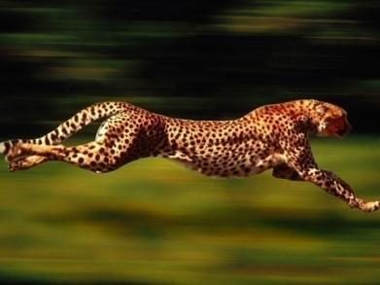
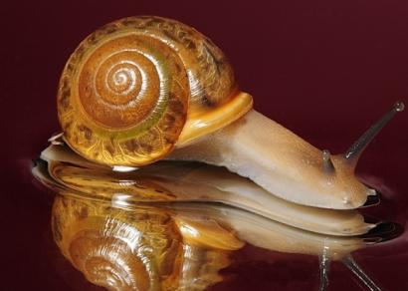
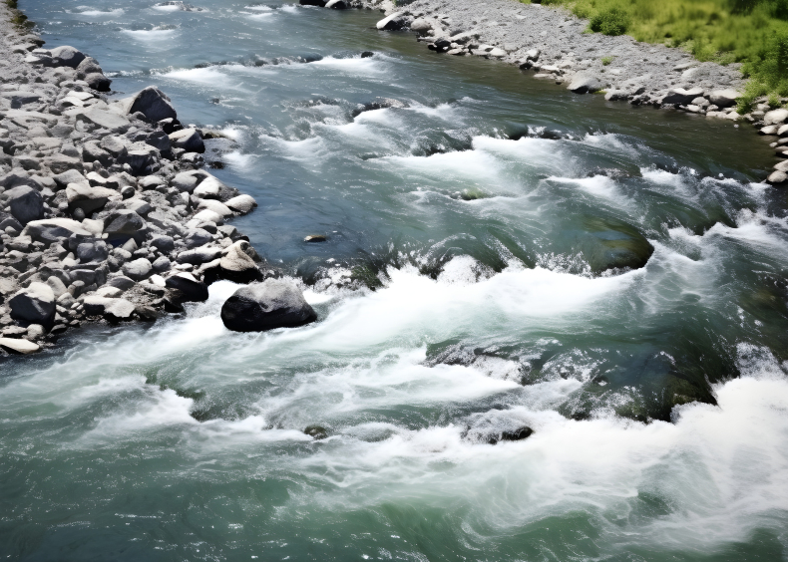
我们根据什么说这些物体是运动的?
飞奔的猎豹
缓慢爬行的蜗牛
流动的河水
它们的共同特点：位置相对地面发生变化。

Slide 3
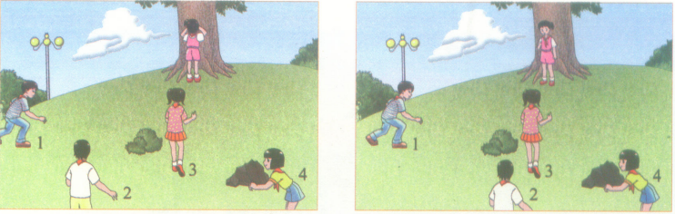
什么是位置的改变？
两个物体间的距离或方位的变化。

Slide 4
机械运动
物理学中，把一个物体相对另一个物体位置的改变叫做机械运动，简称为运动。

Slide 5
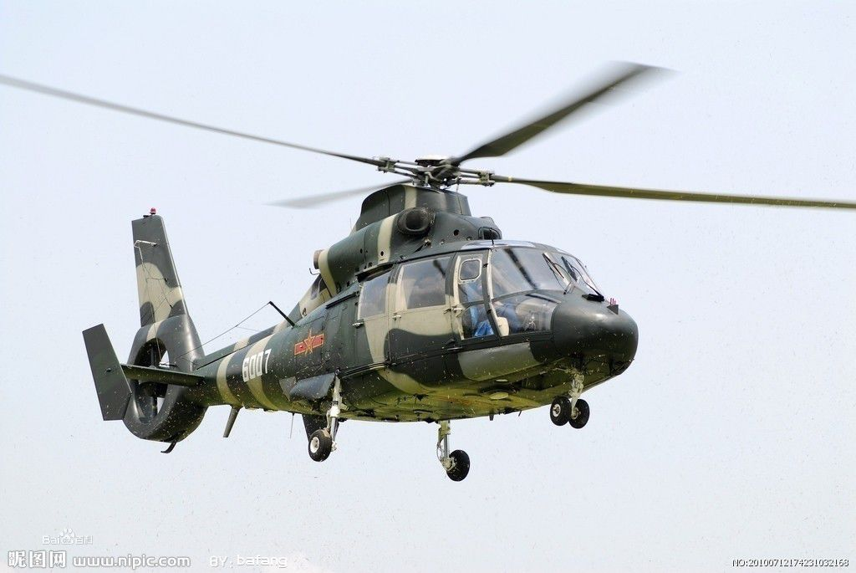
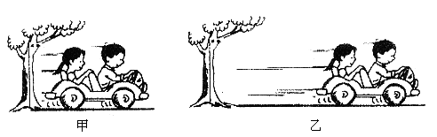
参照物
判断一个物体是否在运动，要先选一个物体作参照或标准，这个物体叫做参照物。

Slide 6
参照物
位置改变
运动
研究
对象
确定
参照物
位置不变
静止

Slide 7
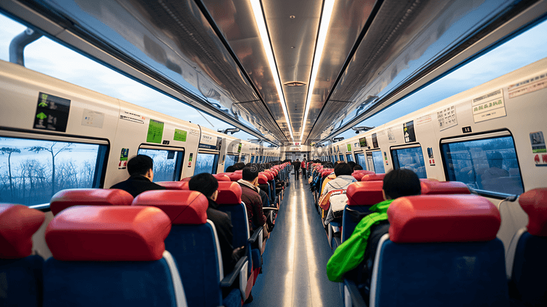
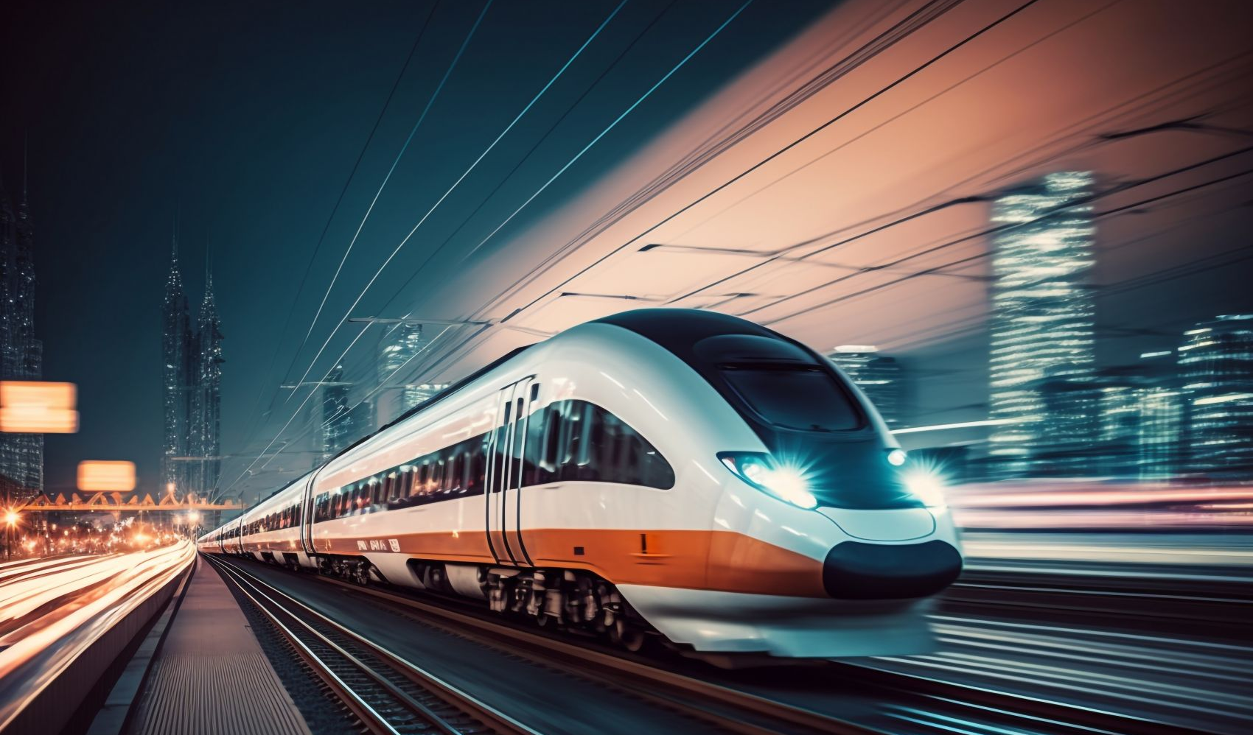
01
若选车厢为参照物，乘客的运动状态？
02
若选地面为参照物，乘客的运动状态？

Slide 8
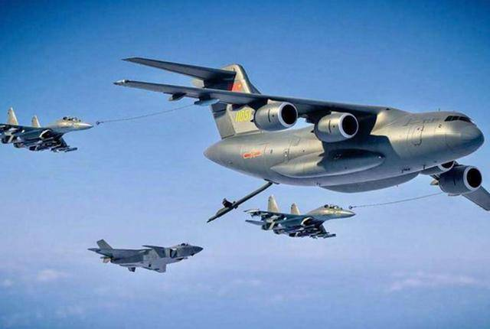
分析战斗机相对什么物体是运动的？相对什么物体是静止的？
加油机和战斗机

Slide 9
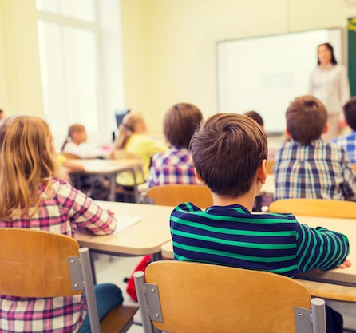
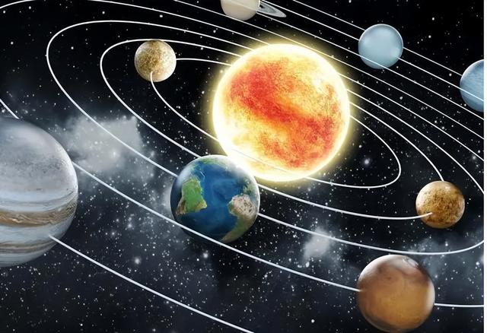
分析学生相对什么物体是静止的？
相对什么物体是运动的？

Slide 10
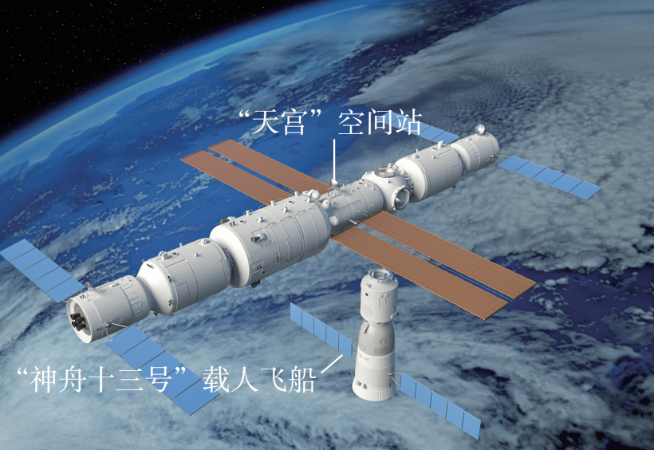
神舟十三号载人飞船相对于天宫空间站处于___________状态
神舟十三号载人飞船相对于地球又是处于___________状态。

Slide 11
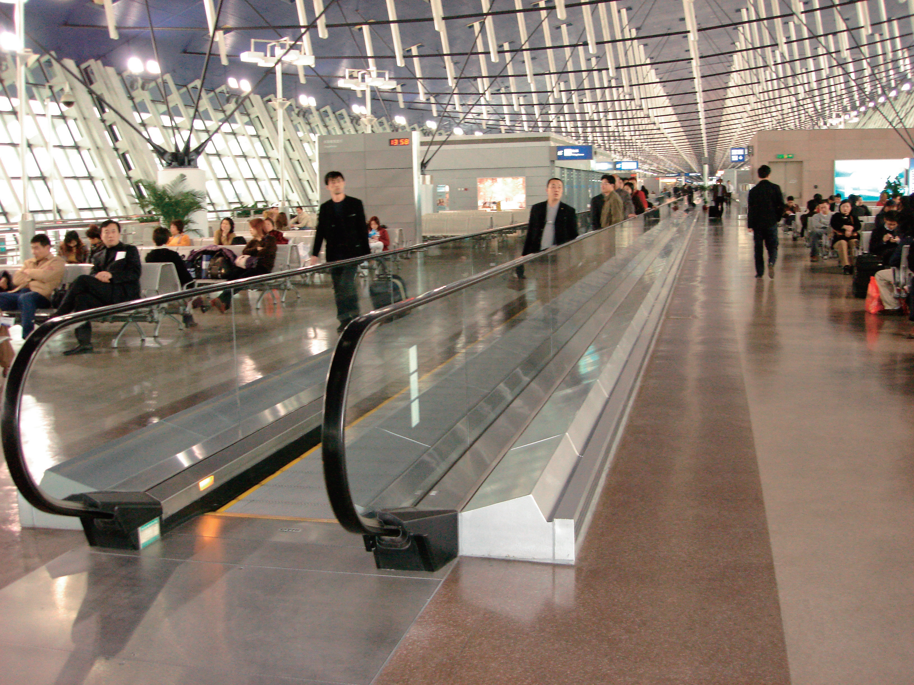
站在自动人行道上的旅客是运动的还是静止的？为什么？

Slide 12
运动的相对性
由此可见，判断一个物体是运动还是静止，取决于所选的参照物。参照物不同，得出的结论可以不相同。机械运动的这种性质，叫做运动的相对性

Slide 13
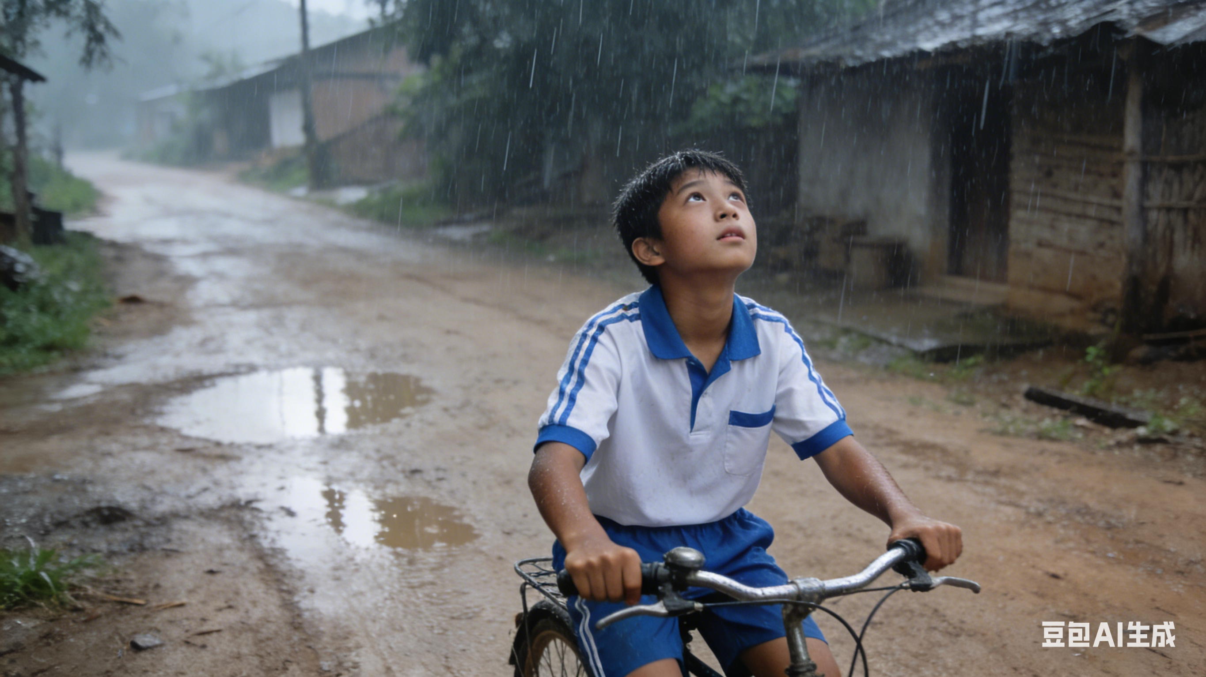
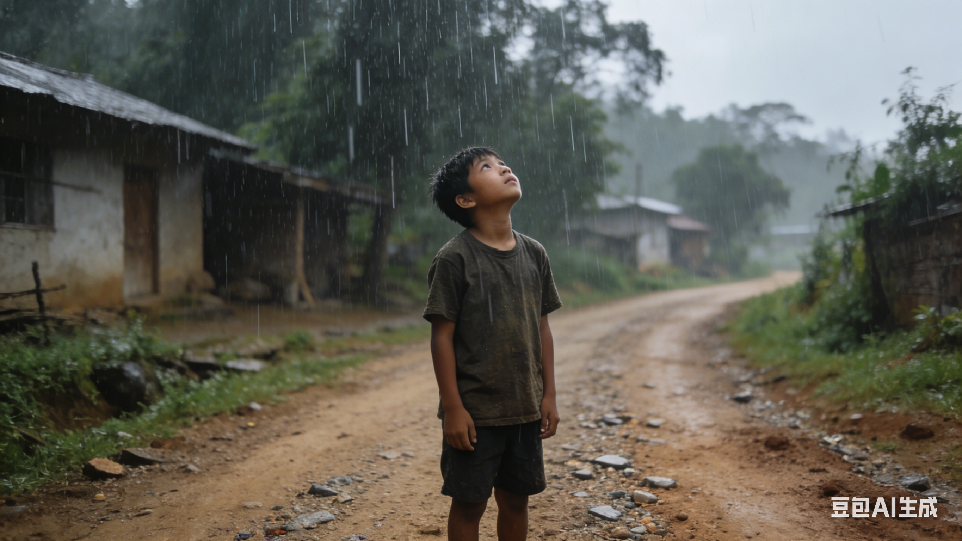
请分析，雨的运动状态是斜向下运动，还是竖直向下运动？为什么？

Slide 14
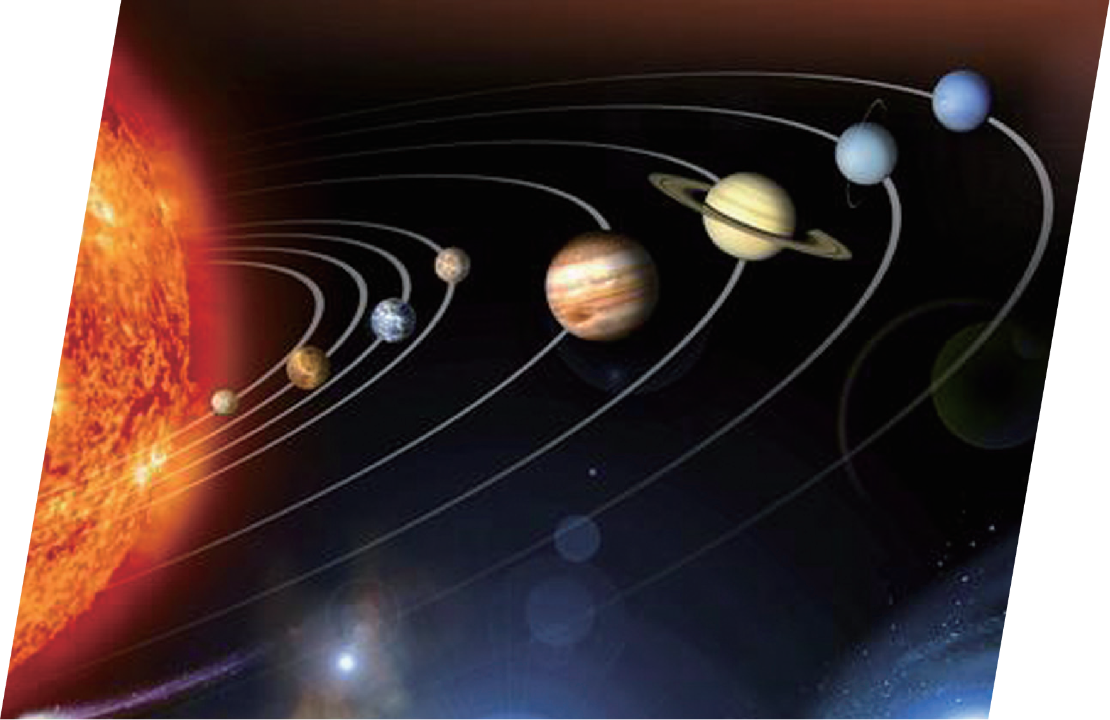
运动是绝对的 ： 机械运动是宇宙中最普遍的现象，自然界一切物体都在做机械运动
运动状态的描述是相对的 ： 选择参照物不同，对同一物体的运动状态描述也不一定相同
静止是相对的 ： 物体静止是相对于参照物的位置没有发生变化

Slide 15
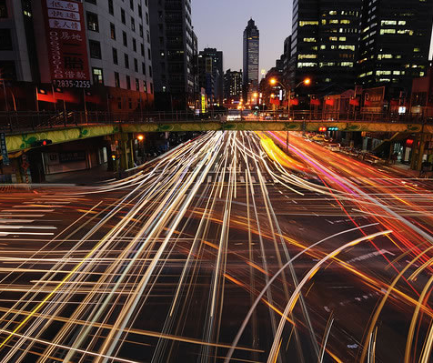
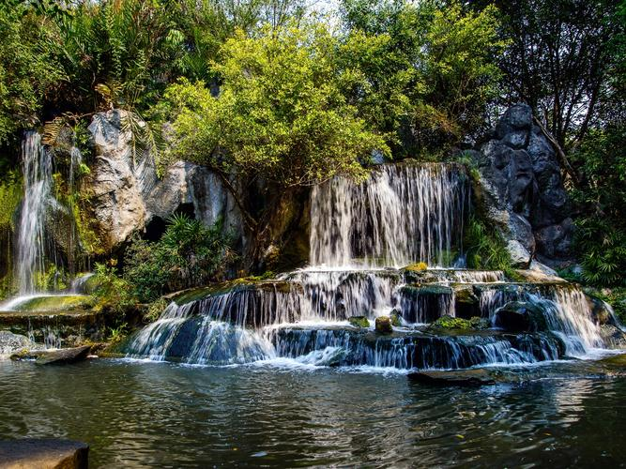
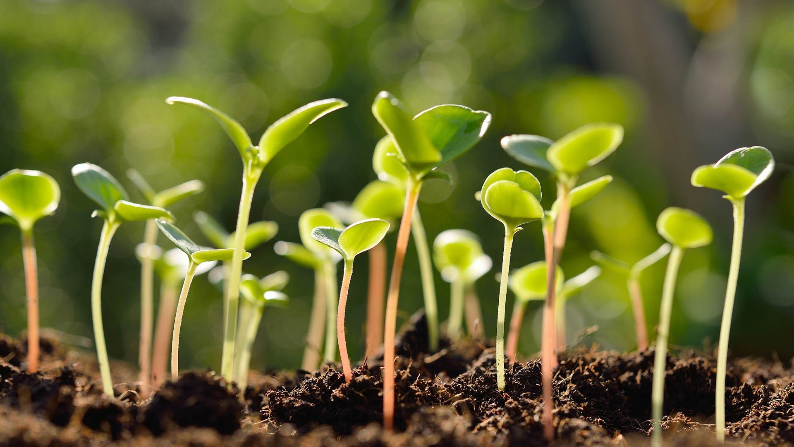
生活中，我们日常看得见的运动……
“城市车水马龙”
“浩瀚的天体运动”
“江河水流不断”
“生机勃勃的生命运动”

Slide 16
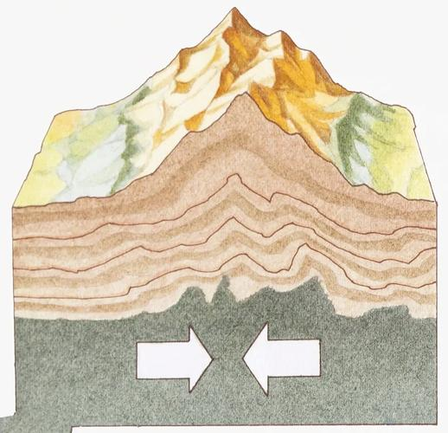
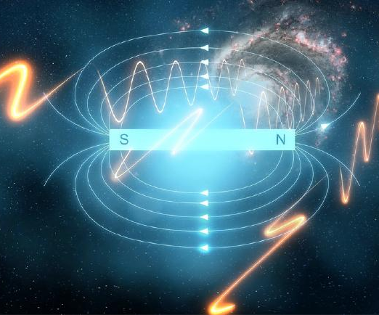
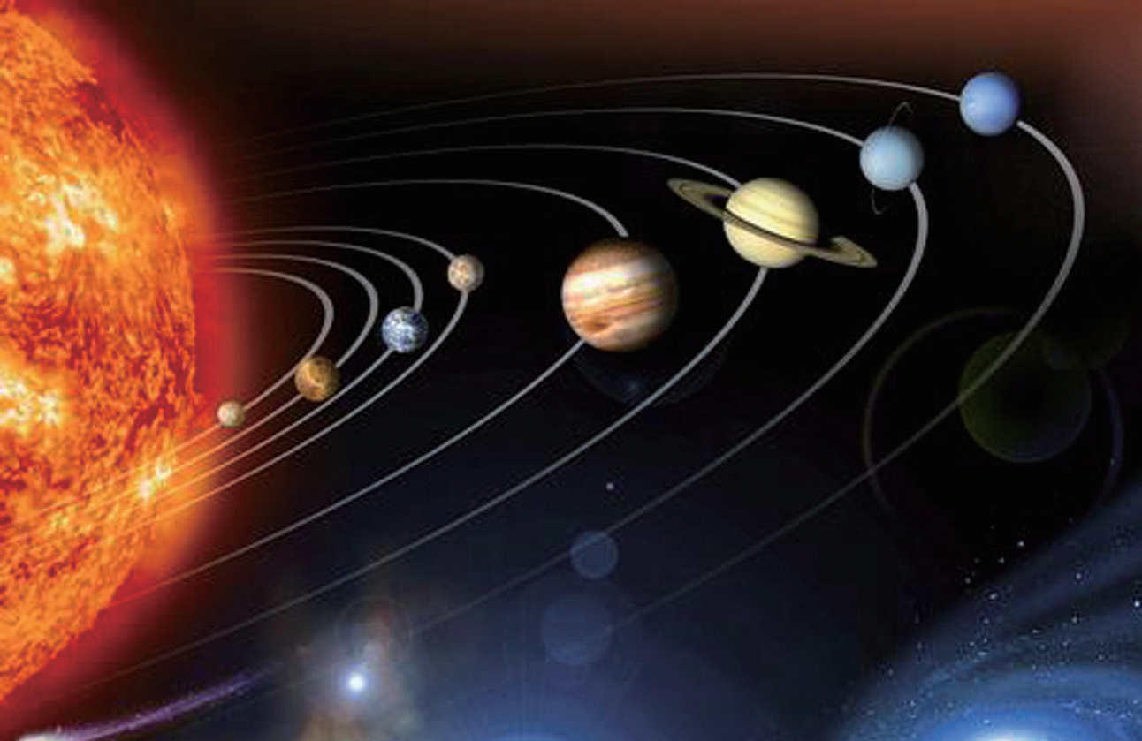
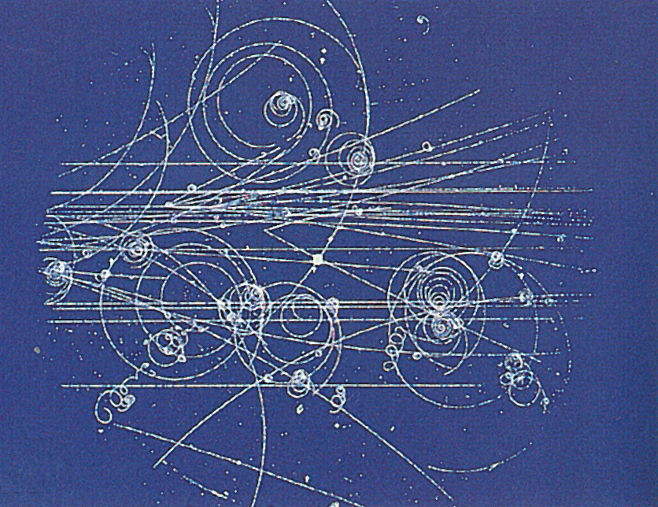
大千世界，我们日常看不见的运动……
“地壳运动”
“电磁运动”
“微观世界里的粒子运动”

Slide 17
机械运动只是其中最简单、最基本的一种运动形式

Slide 18
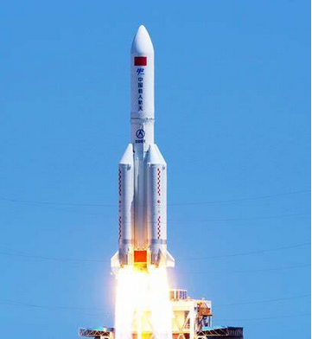
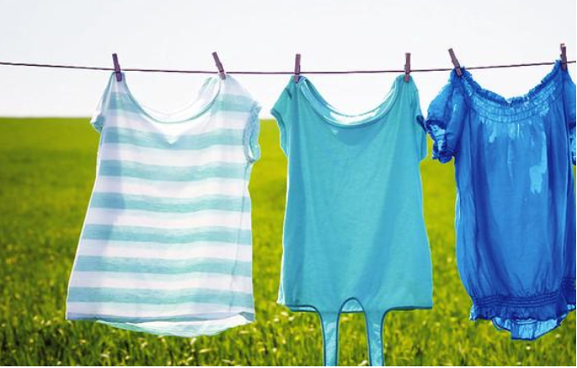
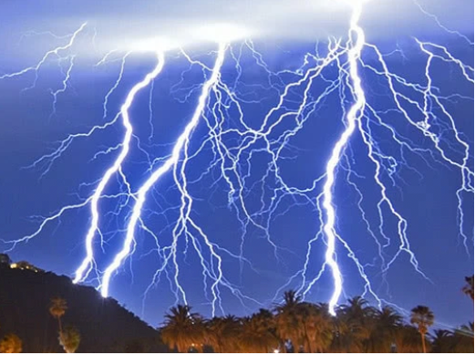
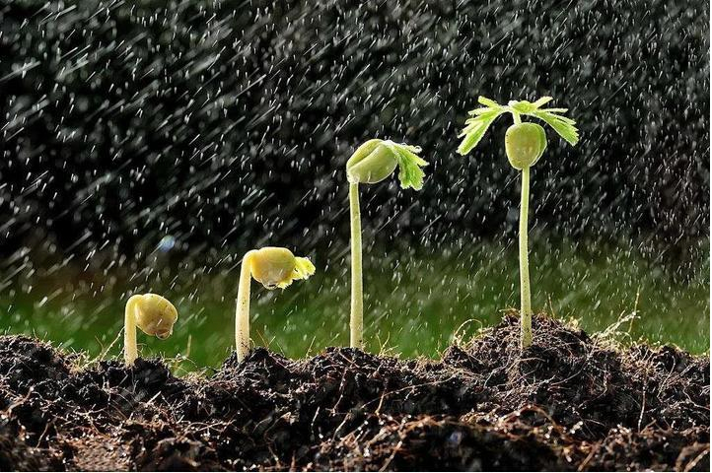
1、机械运动是自然界最简单的一种运动形式。下列四个选项中属于机械运动的是（ ）
A．衣服晾干 B．闪电现象 C．植物生长 D．火箭升空

Slide 19
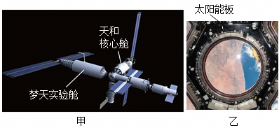
2、如图甲，天和核心舱、梦天实验舱对接完成后，核心舱内的宇航员通过窗户能看见舱外的太阳能板及太阳能板远处的地球，如图乙所示，则（ ）
A．以实验舱为参照物，地球静止
B．以核心舱为参照物，太阳能板静止
C．以实验舱为参照物，太阳能板运动
D．以核心舱为参照物，实验舱运动

Slide 20
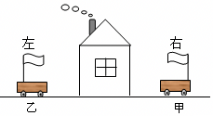
3、根据如图所示烟囱中冒的烟和甲、乙两小车上小旗飘动的情况，有关甲、乙两小车相对于房子的运动情况，下列说法正确的是（ ）
A．乙小车一定向右运动
B．甲、乙两小车一定向左运动
C．甲小车可能静止，乙小车向左运动
D．甲、乙两小车一定向右运动

Slide 21
感
谢
THASNKS
学习全力以赴，未来必不辜负

